Slide 1
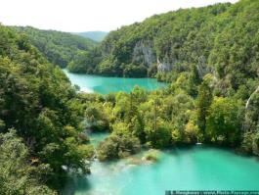
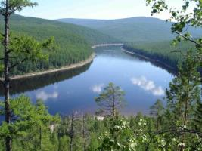
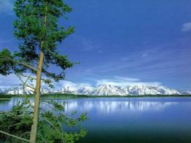
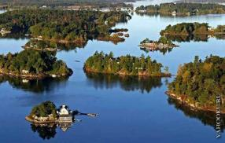
РЕКИ И ОЗЁРА
Презентация составлена
учителем МБОУ СОШ №27
г. Мытищи
Романовой И.С.

Slide 2
Практическая работа №1.
ИСТОК
Используя схему, назовите и
покажите части реки.
ЛЕВЫЙ БЕРЕГ
ЛЕВЫЙ ПРИТОК
ПРАВЫЙ БЕРЕГ
ПРАВЫЙ ПРИТОК
УСТЬЕ
ЛЕВЫЙ ПРИТОК
ЛЕВЫЙ БЕРЕГ
ИСТОК
РУСЛО
ПРАВЫЙ БЕРЕГ
РУСЛО
УСТЬЕ
ПРАВЫЙ ПРИТОК

Slide 3
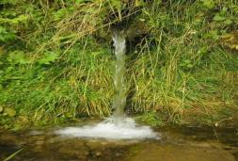
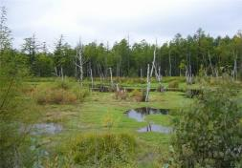
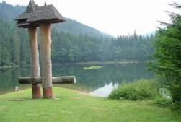
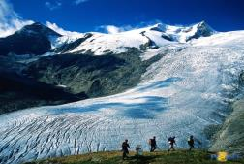
Практическая работа №1.
Где реки берут начало?
Родник
Озеро
Болото
Ледник

Slide 4
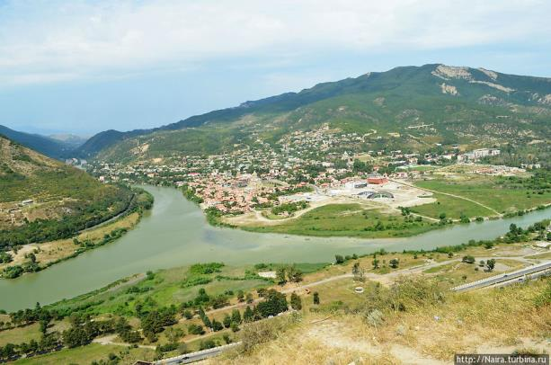
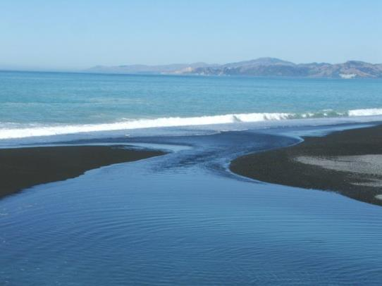
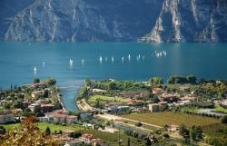
Практическая работа №1.
Куда впадают реки?
Река
Озеро
Море
Океан

Slide 5
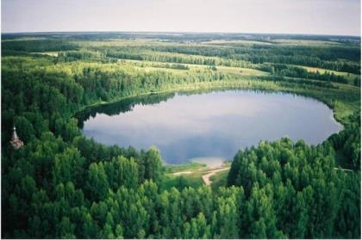
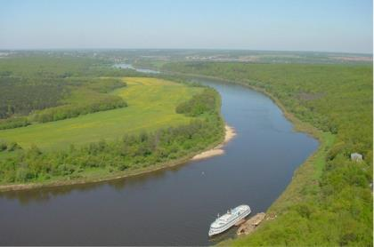
Практическая работа №2.
Чем озеро отличается от реки?

Slide 6
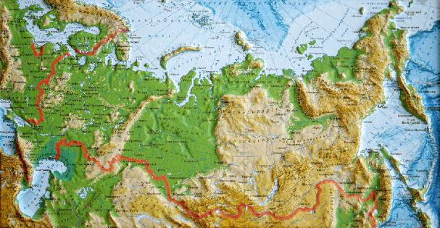
Практическая работа №2.
Назовите и покажите озёра на карте России?

Slide 7
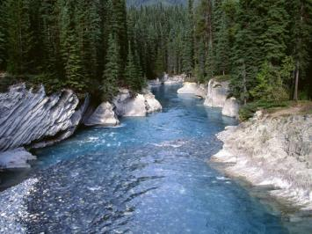
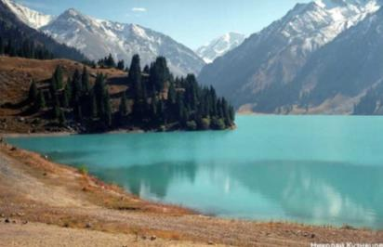
Проблемные вопросы.
Почему вода в реке течёт круглый год и не выливается до конца?
Почему у некоторых рек дно песчаное, а вода не уходит через него в глубь земли?

Slide 8
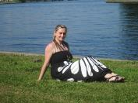
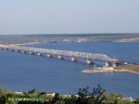
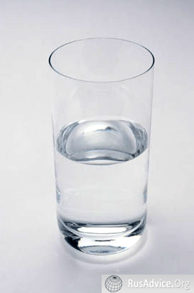
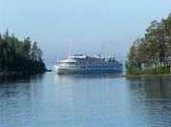
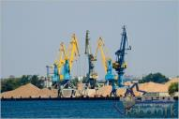
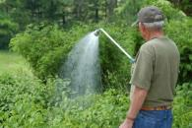
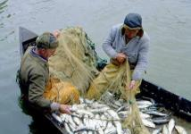
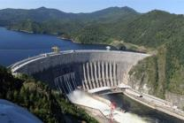
Значение рек в жизни людей.
Люди всегда стремились селиться около рек по их берегам. Как вы думаете почему?

Slide 9
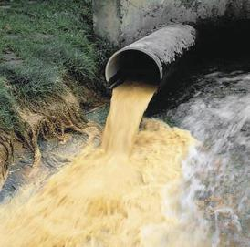
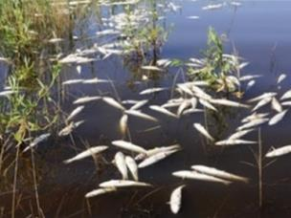
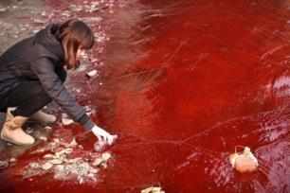
Проблемы рек и озёр сегодня.
Во многие реки, озёра сбрасывается вода, используемая на заводах, причём часто недостаточно очищенная. Эти промышленные стоки загрязняют воду рек и озёр и отравляют жизнь в воде.

Slide 10
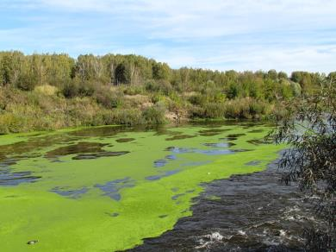
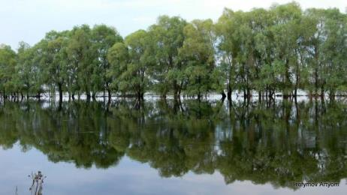
Проблемы рек и озёр сегодня.
Плотины электростанций замедляют скорость течения, а значит,
и замену воды. А она «цветёт», становится неприятной на вкус.
Вода водохранилищ заливает много лугов, на которых раньше пасли скот.

Slide 11
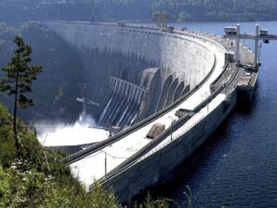
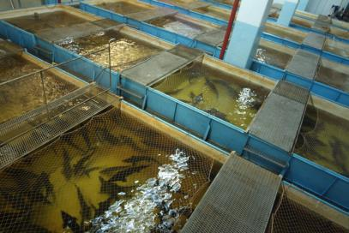
Проблемы рек и озёр сегодня.
Плотины препятствуют проходу рыб ценных пород на место икрометания. От этого рыбы становится меньше.
Рыбоподъёмники у плотин пропускают не более 20% рыб, идущих на икромёт. Много рыб мечут икру у плотин, где она почти вся гибнет.

Slide 12
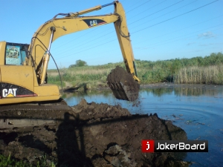
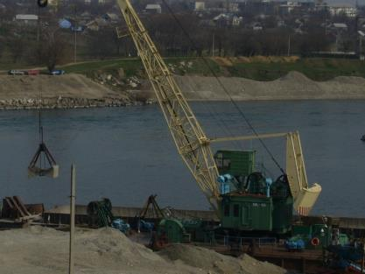
Проблемы рек и озёр сегодня.
Очистка дна рек, озёр, добыча песка уничтожает места кормёжки рыб, места икромёта, распугивает рыбу.

Slide 13
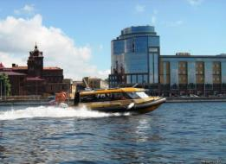
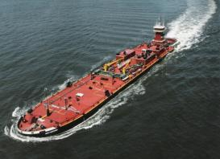
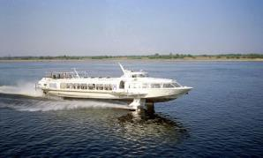
Проблемы рек и озёр сегодня.
Баржи, корабли при движении поднимают волну до трёх метров, которая разрушает берега, пугает рыбу, сметает икру со стеблей подводных растений. Винты кораблей и быстроходные корабли – «ракеты» бьют и калечат рыбу.

Slide 14
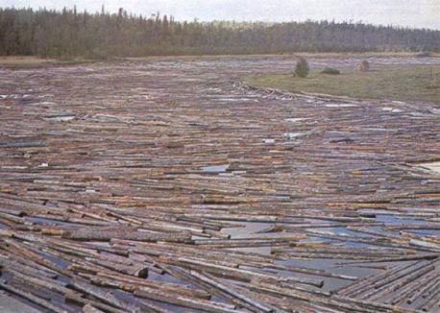
Проблемы рек и озёр сегодня.
Сплав леса брёвнами по реке, особенно не связанными в плоты, заражает и губит реку – кора размокает, брёвна трутся друг о друга, размокшая кора легко отстаёт от бревна и тонет в воде, застилая дно. Гниющая кора отравляет воду и губит рыбий корм.

Slide 15
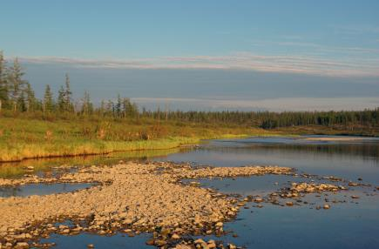
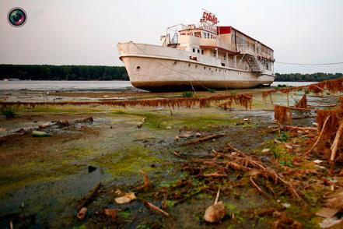
Проблемы рек и озёр сегодня.
Раньше старались лес рубить по берегам рек и вблизи них, чтобы удобно было сплавлять брёвна. Но вырубка леса у рек вызывает их обмеление, так как весной снег на открытых местах быстро тает и уходит вешней водой.

Slide 16
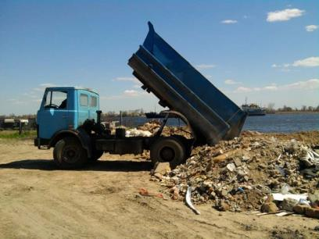
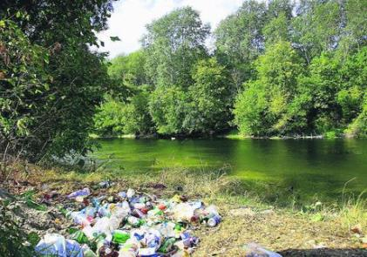
Проблемы рек и озёр сегодня.
Многие люди бросают мусор по берегам рек, озёр и в сами водоёмы. Часто можно видеть берега, замусоренные битым стеклом, банками и прочим. Во многих реках воду нельзя пить неочищенной, даже нельзя купаться.

Slide 17
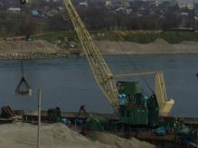
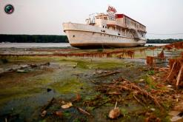
Проблемы рек и озёр сегодня.
Что же делать?

Slide 18
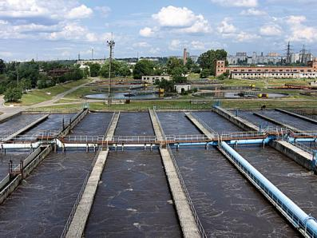
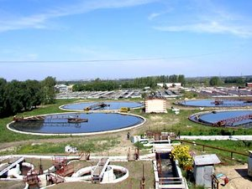
Что же делать?
Надо строить очистные сооружения для промышленных стоков (сбросов) и очищенную воду использовать вновь, не сбрасывая в реки.

Slide 19
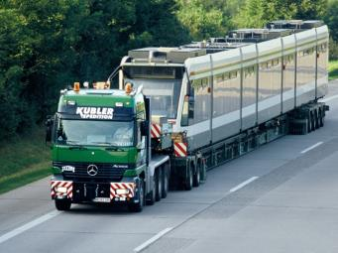
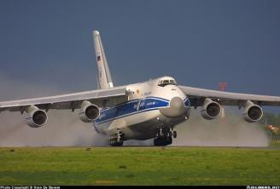
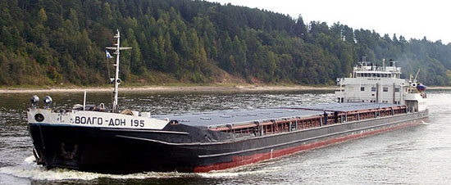
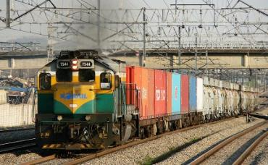
Что же делать?
Нужно отказать от перевозок грузов по реке, хотя это дешевле перевозок по железной дороге.

Slide 20
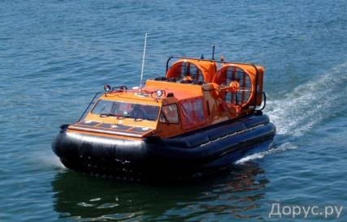
Что же делать?
Скоростные суда должны идти над водой - на «воздушной подушке.

Slide 21
Что же делать?
Надо найти новые источники электроэнергии. Можно научиться использовать солнечную энергию, энергию ветров. Вот тогда можно разрушить плотины.

Slide 22
Что же делать?
Необходимо рубить лес вдали от рек и озёр. Перевозить брёвна по железной дороге, а если сплавлять по реке, то только связанными в плоты.

Slide 23
Реки и озёра.
Человек должен научиться
разумно использовать
реки и озёра!

Slide 24
Использованы материалы сайтов
http://images.yandex.ru/?uinfo=sw-1349-sh-624-fw-1124-fh-448-pd-1
http://images.yandex.ru/yandsearch?source=wiz&uinfo=sw-1349-sh-624-fw-1124-fh-448-pd-1&p=6&text=%D1%84%D0%BE%D1%82%D0%BE%20%D0%B7%D0%B0%D0%B2%D0%BE%D0%B4%D1%8F%20%D1%81%D0%B1%D1%80%D0%B0%D1%81%D1%8B%D0%B2%D0%B0%D1%8E%D1%89%D0%B8%D0%B5%20%D1%81%D1%82%D0%BE%D0%BA%D0%B8%20%D0%B2%20%D1%80%D0%B5%D0%BA%D1%83&noreask=1&pos=188&rpt=simage&lr=10740&img_url=http%3A%2F%2Ff.postimees.ee%2Ff%2F2011%2F07%2F04%2F655238t40h95d6.jpg
http://images.yandex.ru/yandsearch?text=%D1%84%D0%BE%D1%82%D0%BE%20%D0%B2%D0%BE%D0%B4%D0%B0%20%D0%B2%20%D1%80%D0%B5%D0%BA%D0%B5%20%20%22%D1%86%D0%B2%D0%B5%D1%82%D1%91%D1%82%22&pos=6&uinfo=sw-1349-sh-624-fw-1124-fh-448-pd-1&rpt=simage&img_url=http%3A%2F%2Fimg-fotki.yandex.ru%2Fget%2F4412%2F126204627.5%2F0_5c56f_b0cd3e0a_XL
http://images.yandex.ru/yandsearch?p=1&text=%D1%84%D0%BE%D1%82%D0%BE%20%D0%B4%D0%BE%D0%B1%D1%8B%D1%87%D0%B0%20%D0%BF%D0%B5%D1%81%D0%BA%D0%B0%20%D0%B8%D0%B7%20%D1%80%D0%B5%D0%BA%D0%B8&pos=54&uinfo=sw-1349-sh-624-fw-1124-fh-448-pd-1&rpt=simage&img_url=http%3A%2F%2Fwww.berg.bendery.md%2Fphotos%2F042012-2.jpg
http://images.yandex.ru/yandsearch?p=2&text=%D1%84%D0%BE%D1%82%D0%BE%20%D1%80%D0%B5%D0%BA%D0%B0%20%D0%9D%D0%B5%D0%B2%D0%B0%20%D0%B2%D0%BE%D0%BB%D0%BD%D1%8B&pos=88&uinfo=sw-1349-sh-624-fw-1124-fh-448-pd-1&rpt=simage&img_url=http%3A%2F%2Fimg-fotki.yandex.ru%2Fget%2F6112%2F58525369.98%2F0_829cd_2c27db53_L
http://images.yandex.ru/yandsearch?source=wiz&text=%D1%84%D0%BE%D1%82%D0%BE%20%D0%BE%D0%B1%D0%BC%D0%B5%D0%BB%D0%B5%D0%B2%D1%88%D0%B8%D0%B5%20%D1%80%D0%B5%D0%BA%D0%B8&noreask=1&pos=16&rpt=simage&lr=10740&uinfo=sw-1349-sh-624-fw-1124-fh-448-pd-1&img_url=http%3A%2F%2Fwww.fresher.ru%2Fmanager_content%2Fimages%2Fnedelya-v-fotografiyax-3%2F13.jpg
http://images.yandex.ru/yandsearch?source=wiz&uinfo=sw-1349-sh-624-fw-1124-fh-448-pd-1&p=5&text=%D1%84%D0%BE%D1%82%D0%BE%20%D0%B7%D0%B0%D0%B3%D1%80%D1%8F%D0%B7%D0%BD%D0%B5%D0%BD%D0%B8%D0%B5%20%D1%80%D0%B5%D0%BA%20%D0%B1%D1%8B%D1%82%D0%BE%D0%B2%D1%8B%D0%BC%20%D0%BC%D1%83%D1%81%D0%BE%D1%80%D0%BE%D0%BC&noreask=1&pos=169&rpt=simage&lr=10740&img_url=http%3A%2F%2Fkherson.gp.gov.ua%2Fuserfiles%2Fzasmich_%2520dnipro.jpg
&noreask=1&pos=11&rpt=simage&lr=10740&uinfo=sw-1349-sh-624-fw-1124-fh-448-pd-1&img_url=http%3A%2F%2Fimg.nr2.ru%2Fpict%2Farts1%2F17%2F39%2F173991.jpg
http://images.yandex.ru/yandsearch?text=%D1%84%D0%BE%D1%82%D0%BE%20%D1%80%D0%BE%D0%B4%D0%BD%D0%B8%D0%BA&stype=image&lr=10740&noreask=1&source=wiz
http://images.yandex.ru/yandsearch?text=%D1%84%D0%BE%D1%82%D0%BE%20%D0%BE%D0%B7%D0%B5%D1%80%D0%BE&uinfo=sw-1349-sh-624-fw-1124-fh-448-pd-1

Slide 25
http://images.yandex.ru/yandsearch?text=%D1%84%D0%BE%D1%82%D0%BE%20%D0%B1%D0%BE%D0%BB%D0%BE%D1%82%D0%BE&uinfo=sw-1349-sh-624-fw-1124-fh-448-pd-1
http://images.yandex.ru/yandsearch?text=%D1%84%D0%BE%D1%82%D0%BE%20%D0%BB%D0%B5%D0%B4%D0%BD%D0%B8%D0%BA%20%D0%B2%20%D0%B3%D0%BE%D1%80%D0%B0%D1%85&uinfo=sw-1349-sh-624-fw-1124-fh-448-pd-1
http://images.yandex.ru/yandsearch?text=%D1%84%D0%BE%D1%82%D0%BE%20%D1%80%D0%B5%D0%BA%D0%B0%20%D0%B2%D0%BF%D0%B0%D0%B4%D0%B0%D0%B5%D1%82%20%D0%B2%20%D1%80%D0%B5%D0%BA%D1%83&stype=image&lr=10740&noreask=1&source=wiz
http://images.yandex.ru/yandsearch?text=%D1%84%D0%BE%D1%82%D0%BE%20%D1%80%D0%B5%D0%BA%D0%B0%20%D0%B2%D0%BF%D0%B0%D0%B4%D0%B0%D0%B5%D1%82%20%D0%B2%20%D0%BC%D0%BE%D1%80%D0%B5&uinfo=sw-1349-sh-624-fw-1124-fh-448-pd-1
http://images.yandex.ru/yandsearch?text=%D1%84%D0%BE%D1%82%D0%BE%20%D0%B2%D0%BE%D0%B4%D0%BD%D1%8B%D0%B5%20%D0%B3%D1%80%D1%83%D0%B7%D0%BE%D0%B2%D1%8B%D0%B5%20%D1%81%D1%83%D0%B4%D0%B0&uinfo=sw-1349-sh-624-fw-1124-fh-448-pd-1
http://images.yandex.ru/yandsearch?text=%D1%84%D0%BE%D1%82%D0%BE%20%D0%B3%D1%80%D1%83%D0%B7%D0%BE%D0%B2%D1%8B%D0%B5%20%D0%BC%D0%B0%D1%88%D0%B8%D0%BD%D1%8B&uinfo=sw-1349-sh-624-fw-1124-fh-448-pd-1
http://images.yandex.ru/yandsearch?text=%D1%84%D0%BE%D1%82%D0%BE%20%D0%B3%D1%80%D1%83%D0%B7%D0%BE%D0%B2%D1%8B%D0%B5%20%D0%B6%D0%B5%D0%BB%D0%B5%D0%B7%D0%BD%D0%BE%D0%B4%D0%BE%D1%80%D0%BE%D0%B6%D0%BD%D1%8B%D0%B5%20%D1%81%D0%BE%D1%81%D1%82%D0%B0%D0%B2%D1%8B&uinfo=sw-1349-sh-624-fw-1124-fh-448-pd-1
http://images.yandex.ru/yandsearch?text=%D1%84%D0%BE%D1%82%D0%BE%20%D0%B3%D1%80%D1%83%D0%B7%D0%BE%D0%B2%D0%BE%D0%B9%20%D0%A0%D1%83%D1%81%D0%BB%D0%B0%D0%BD&uinfo=sw-1349-sh-624-fw-1124-fh-448-pd-1
http://images.yandex.ru/yandsearch?text=%D1%84%D0%BE%D1%82%D0%BE%20%D0%B2%D0%BE%D0%B4%D0%BD%D1%8B%D0%B5%20%20%D1%81%D1%83%D0%B4%D0%B0%20%D0%BD%D0%B0%20%D0%B2%D0%BE%D0%B7%D0%B4%D1%83%D1%88%D0%BD%D0%BE%D0%B9%20%D0%BF%D0%BE%D0%B4%D1%83%D1%88%D0%BA%D0%B5&uinfo=sw-1349-sh-624-fw-1124-fh-448-pd-1
http://belnonna.ucoz.ru/load/prezentacii/fizicheskaja_geografija_rossii/stroenie_reki/9-1-0-185

